Slide 1
Лекция 8
Преобразования. Переходы. Анимация

Slide 2
План лекции
Преобразования
Переходы
Анимация

Slide 3
Трансформация
Трансформация — процесс изменения или искажения формы или положения элемента на странице.
К трансформации относятся вращение, масштабирование, смещение и наклон
Свойство transform определяет вид трансформации элемента

Slide 4
Вращение
Значение rotate() — поворачивает элемент на определенное количество градусов вокруг оси
Значение rotateX() — поворачивает элемент на определенное количество градусов вокруг оси X
Значение rotateY() — поворачивает элемент на определенное количество градусов вокруг оси Y
Значение rotateZ() — поворачивает элемент на определенное количество градусов вокруг оси Z

Slide 5
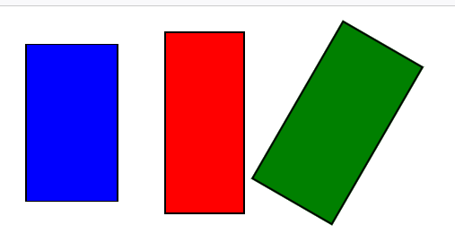
Вращение
rotateX(30deg)
rotateY(30deg)
rotateZ(30deg)

Slide 6
Смещение
Значение translate() — смещает элемент влево, вправо, вверх или вниз (действует также как относи­тельное позиционирование)
Значение translateX() — смещает элемент вправо или влево по оси X
Значение translateY() — смещает элемент вверх или вниз по оси Y
Значение translateZ() — смещает элемент вверх или вниз по оси Z

Slide 7
Масштабирование
Значение scale() — сжимает или растягивает элемент
Значение scaleX() — сжимает или растягивает элемент вдоль оси X
Значение scaleY() — сжимает или растягивает элемент по оси Y
Значение scaleZ() — сжимает или растягивает элемент по оси Z

Slide 8
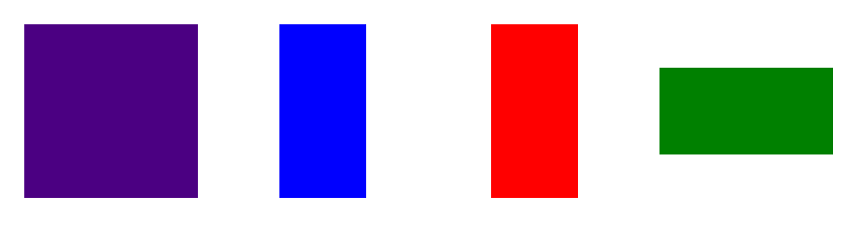
Масштабирование
scaleX(0.5)
scaleY(0.5)
without
scale()
or
scaleZ()
scale(0.5)

Slide 9
Наклон
Значение skew() — изменяет форму элемента, смещая верхний край элемента в одну сто­рону, а нижний — в противоположную (если значение положительное)
Значение skewX() — наклоняет элемент по оси X
Значение skewY() — наклоняет элемент по оси Y

Slide 10
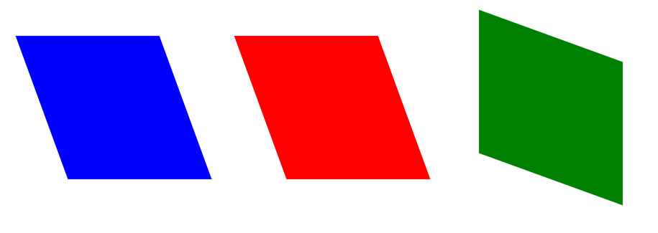
Наклон
skew(20deg)
skewX(20deg)
skewY(20deg)

Slide 11
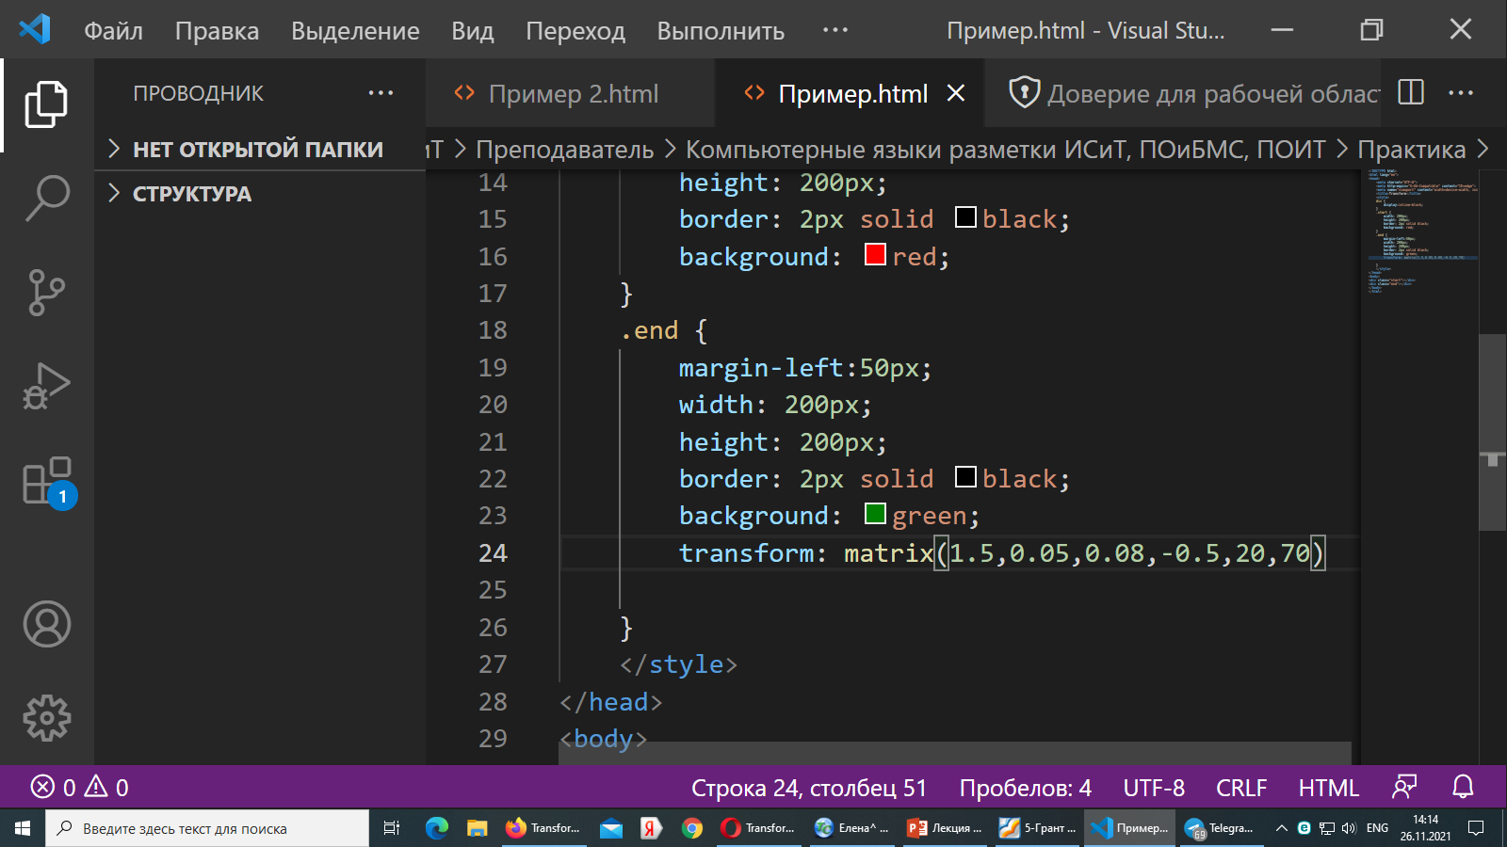
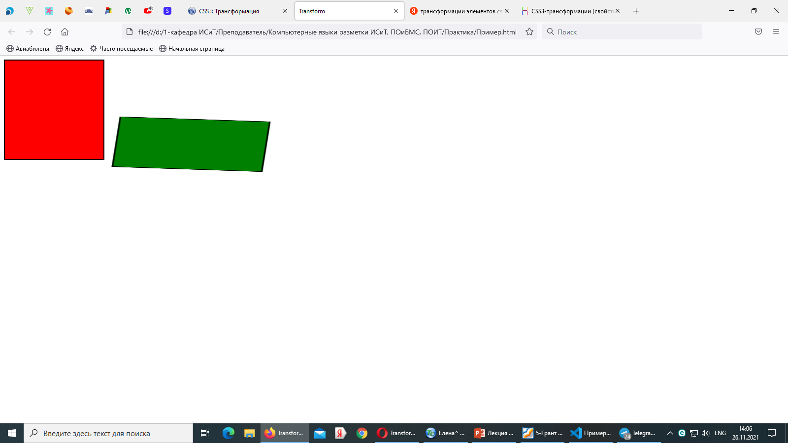
Значение matrix()
Without transform
With transform

Slide 12
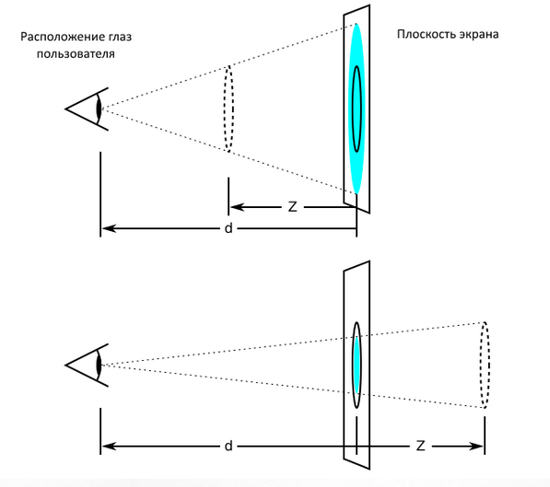
Перспектива
Значение perspective() — задает глубину просмотра, т.е. расстояние по оси Z от плоскости экрана до точки сходимости линий

Slide 13
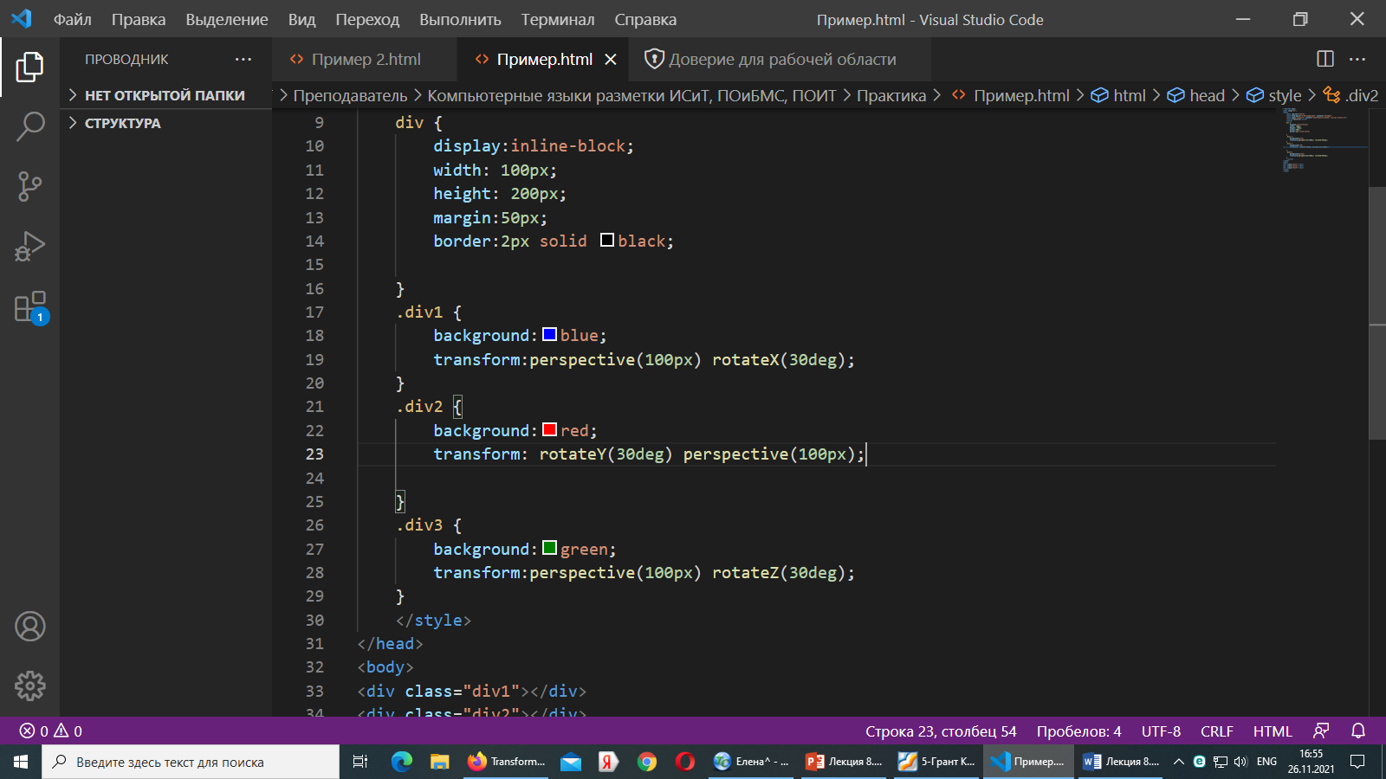

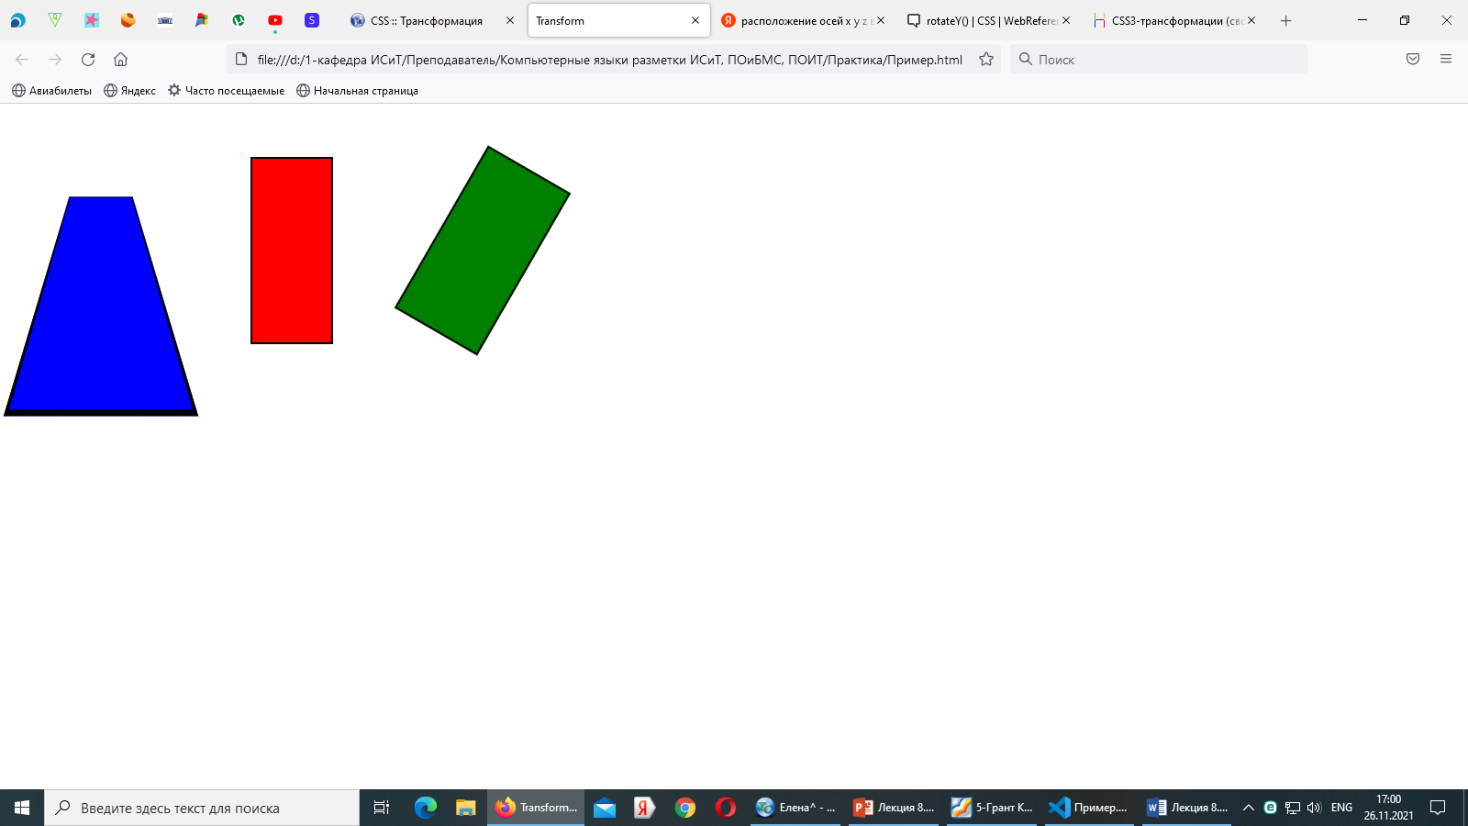
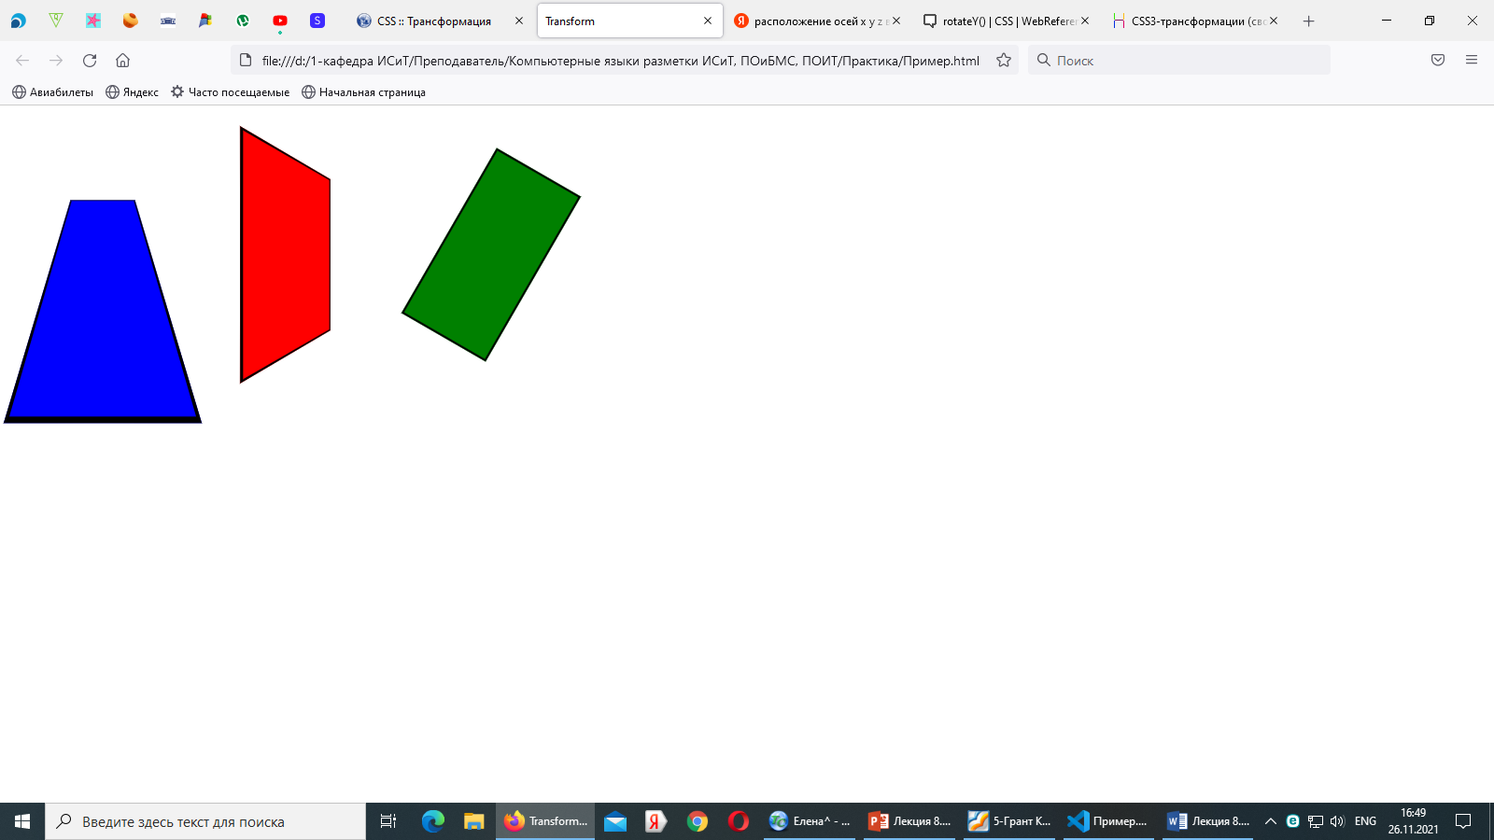
Перспектива

Slide 14
Перспектива
perspective(100px)
rotateZ(30deg)
perspective(100px)
rotateX(30deg)
perspective(100px)
rotateY(30deg)

Slide 15
Перспектива
Свойство perspective используется для придания эффекта перспективы для дочерних элементов внутри родительского элемента
Свойство perspective-origin используется для изменения расположения точки сходимости линий, т.е. глаз зрителя при взгляде на экран

Slide 16
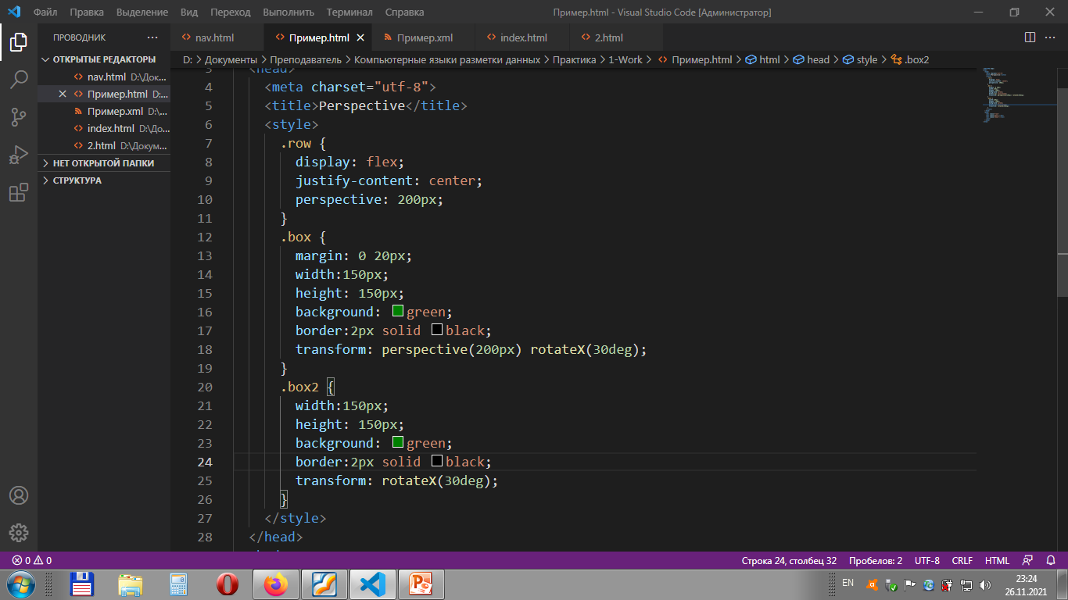
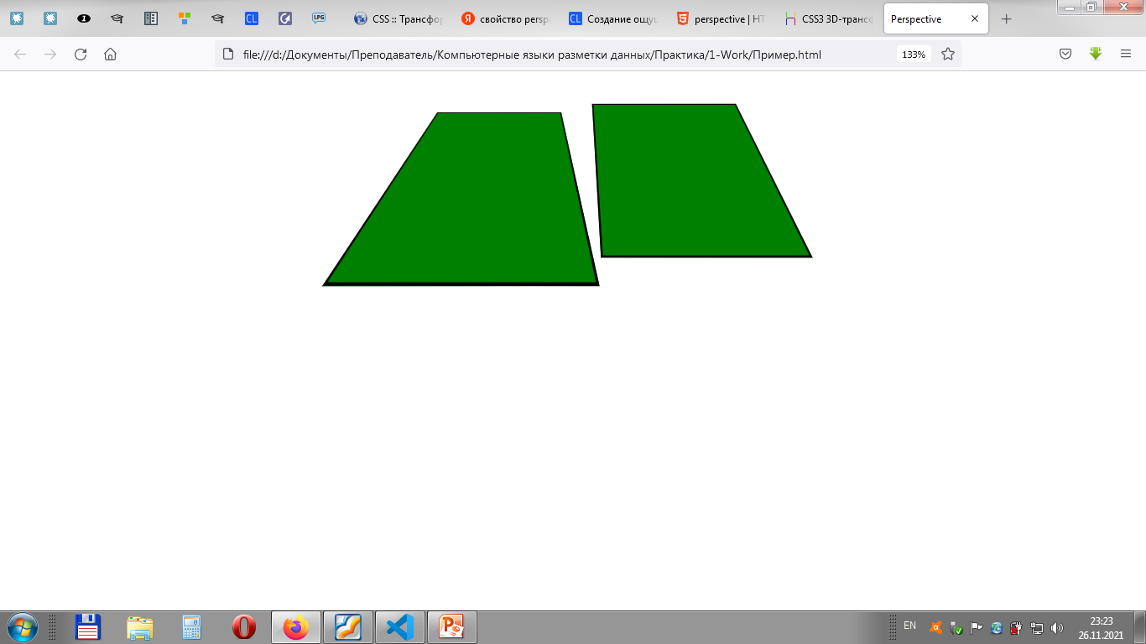
Перспектива

Slide 17
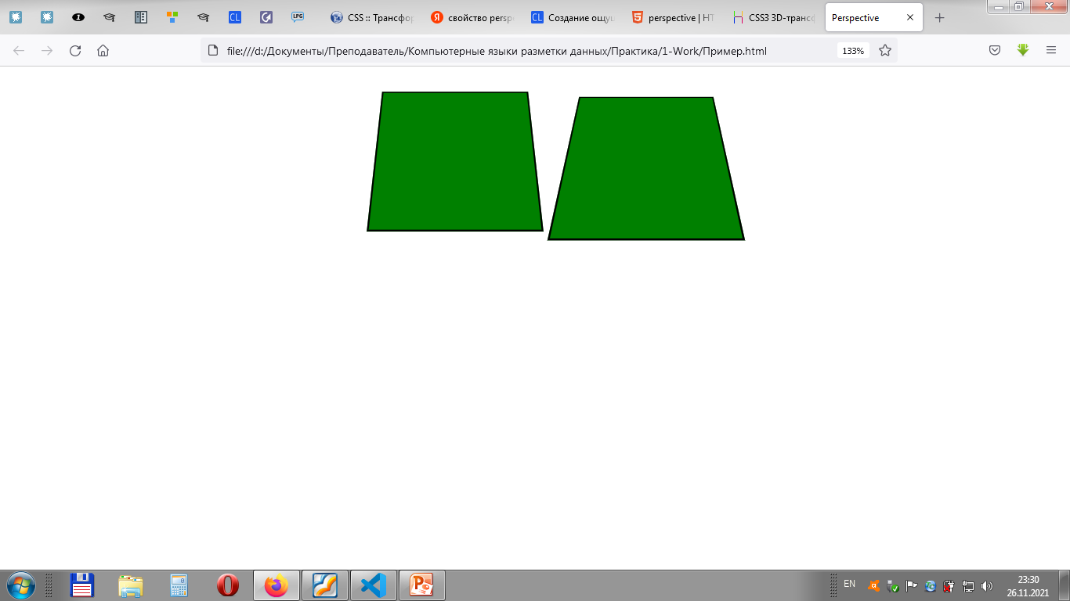
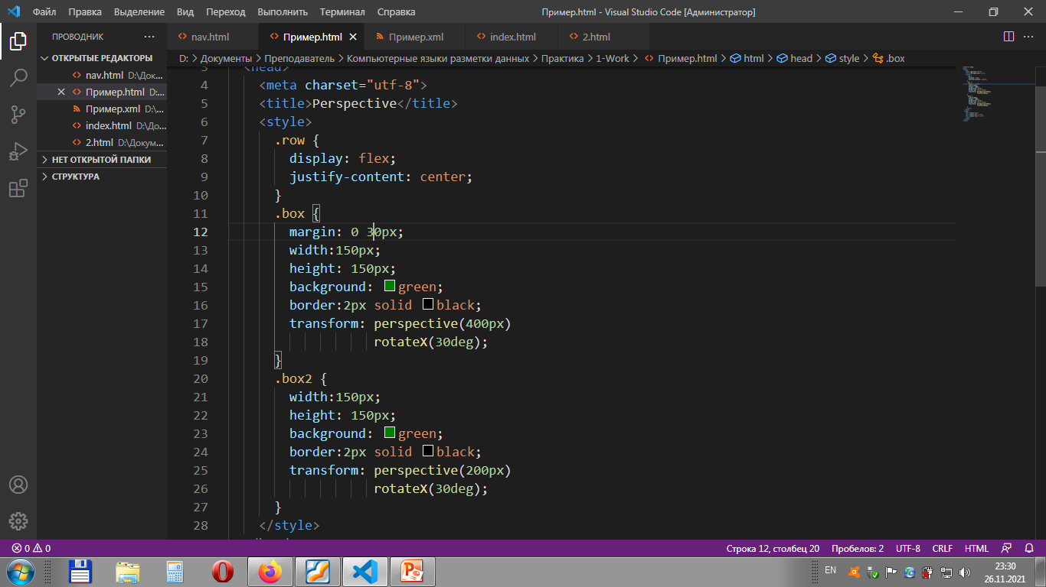
Перспектива

Slide 18
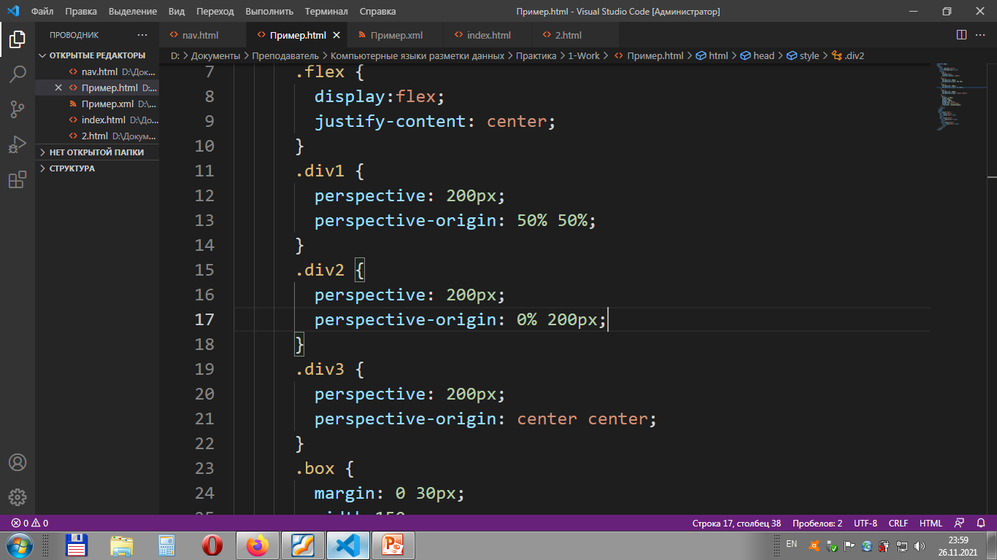
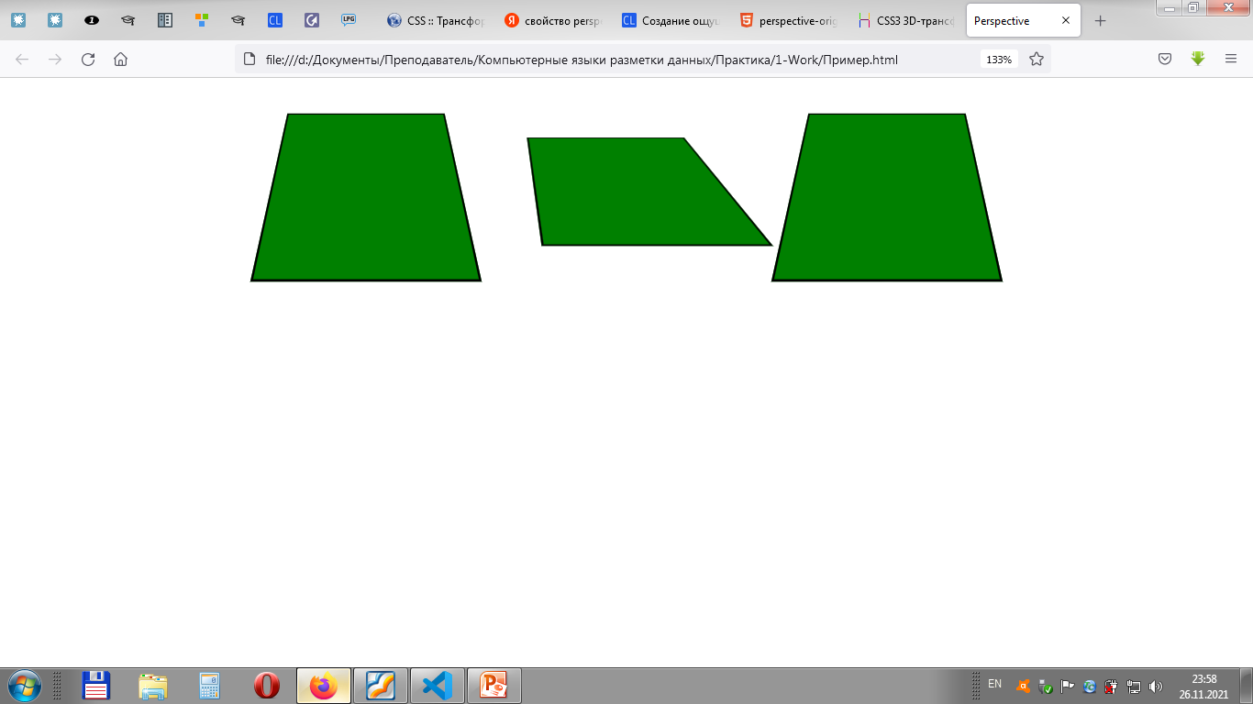
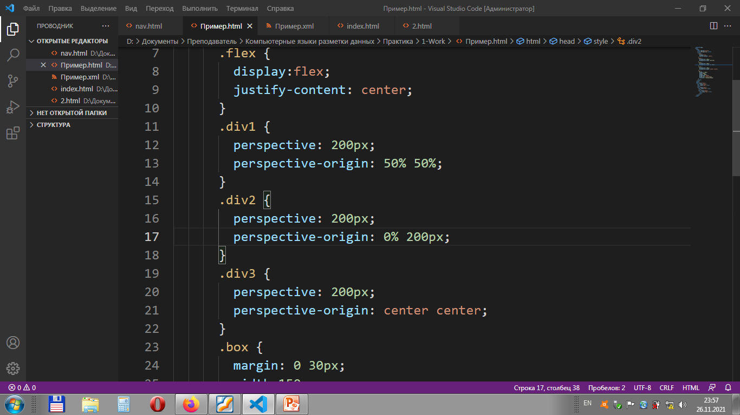
Перспектива

Slide 19
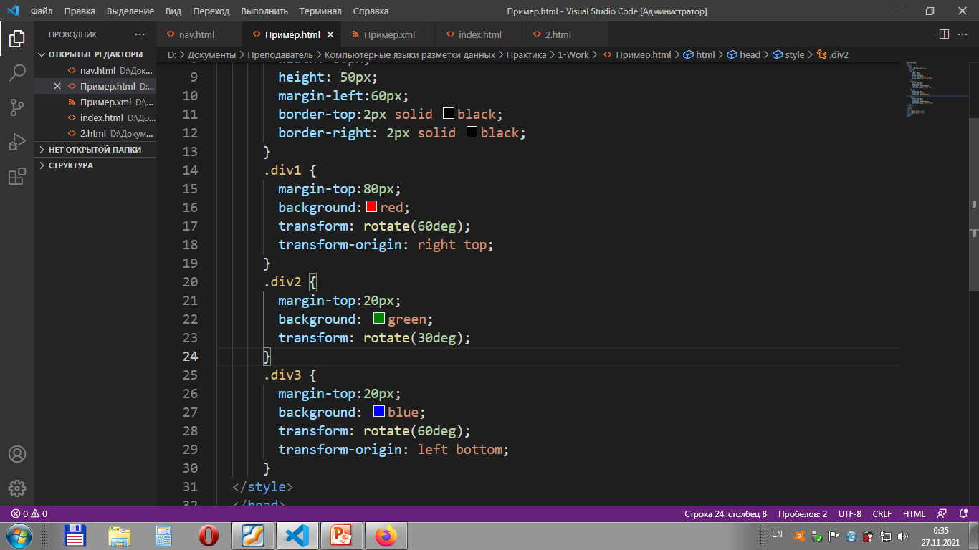
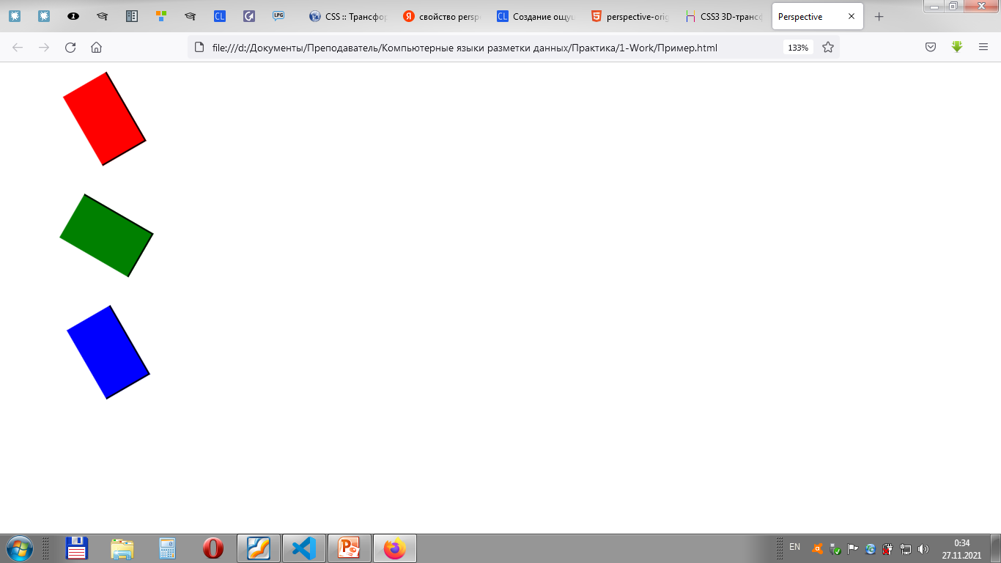
Свойство transform-origin

Slide 20
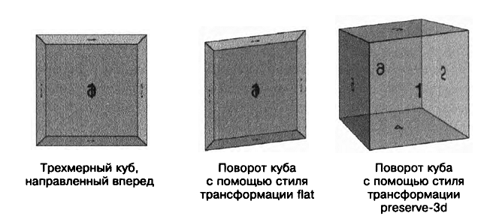
Свойство для 3D-трансформации
Свойства transform-style
Свойства backface-visibility

Slide 21
Переходы
Переходы — позволяют анимировать исходное значение CSS-свойства на новое значение с течением времени, управляя скоростью смены значений свойств
Свойства transition и его значения используются для управления переходами

Slide 22
Переходы
Свойство transition-property указывает в каких свойствах должен присутствовать переход
Свойство transition-duration указывает продолжительность перехода
Cвойство transition-timing-function определяет скорость анимации перехода (функция времени)
Свойство transition-delay используется для задержки времени начала перехода

Slide 23
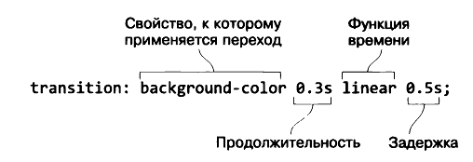
Краткая форма записи свойства TRANSITION

Slide 24
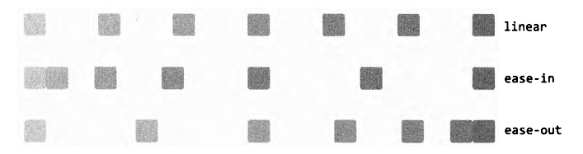
Функция времени

Slide 25
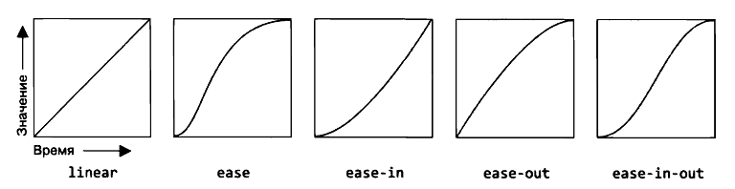
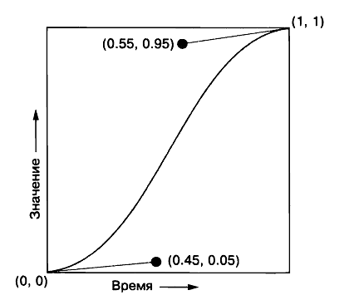
cubic-bezier(0.45, 0.05, 0.55, 0.95)
Значение cubic-bezier

Slide 26
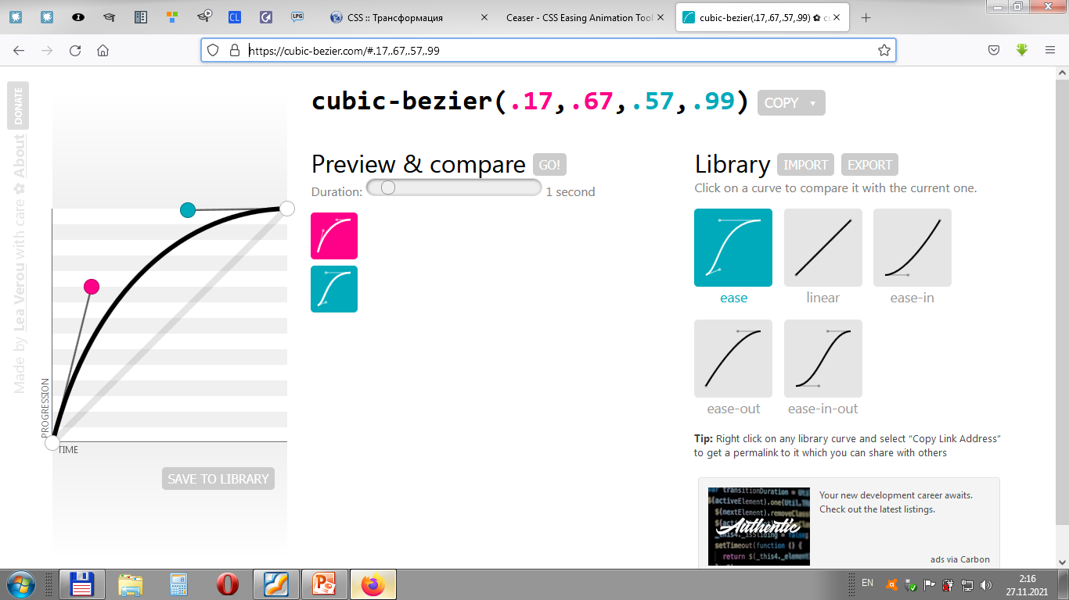
cubic-bezier.com

Slide 27
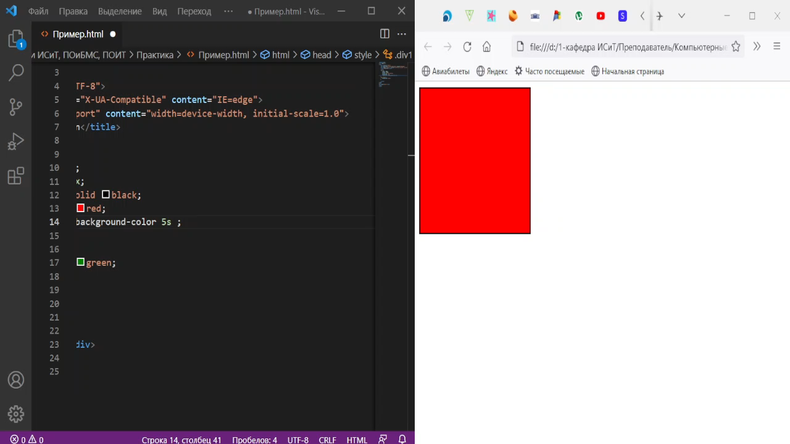
Переходы

Slide 28
Анимация
Анимация — процесс перехода от одного набора свойств к нескольким наборам свойств
@keyframes имяАнимации {
from {
/* здесь перечисляются свойства CSS */
}
to {
/* здесь перечисляются свойства CSS */
}
}

Slide 29
Анимация
@keyframes имяАнимации {
0% {
background-color: yellow;
}
50% {
background-color: blue;
}
100% {
background-color: red;
}
}

Slide 30
Анимация
Свойство animation используется для добавления анимации к элементу в сокращенной записи
Свойство animation-name используется для добавления имени анимации к элементу, заданного в @keyframes
Свойство animation-timing-function описывает плавность воспроизведения анимации между каждой парой ключевых кадров;

Slide 31
Анимация
Свойство animation-delay используется для задержки начала воспроизведения анимации
Свойство animation-iteration-count устанавливает сколько раз анимация должна проигрываться
Свойство animation-direction определяет воспроизведение вперед, назад или в случайной последовательности

Slide 32
Анимация
Свойство animation-fill-mode выясняет состояние анимации, когда она не воспроизводится
Свойство animation-play-station определяет запущена анимация или приостановлена

Slide 33
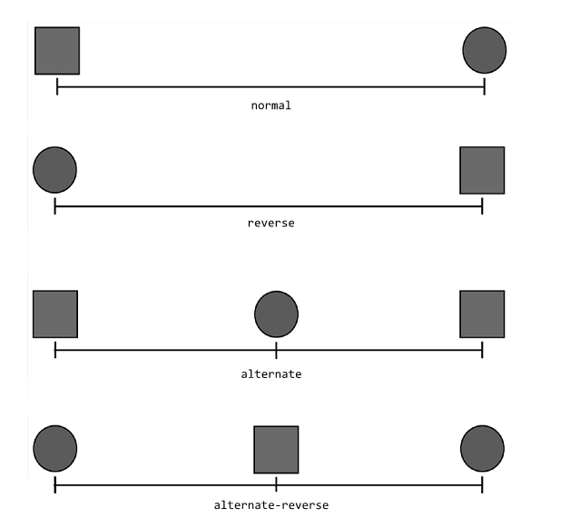
Свойство animation-direction

Slide 34
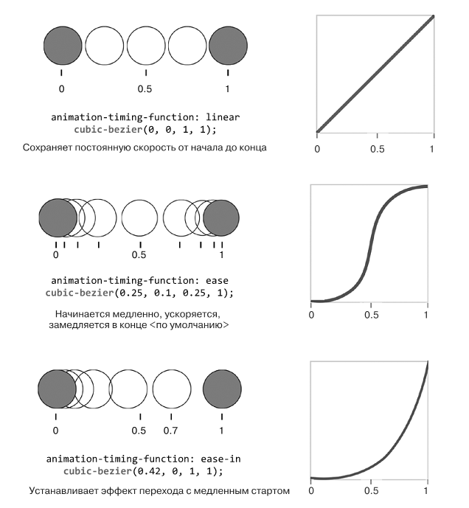
Значение сubic-bezier

Slide 35
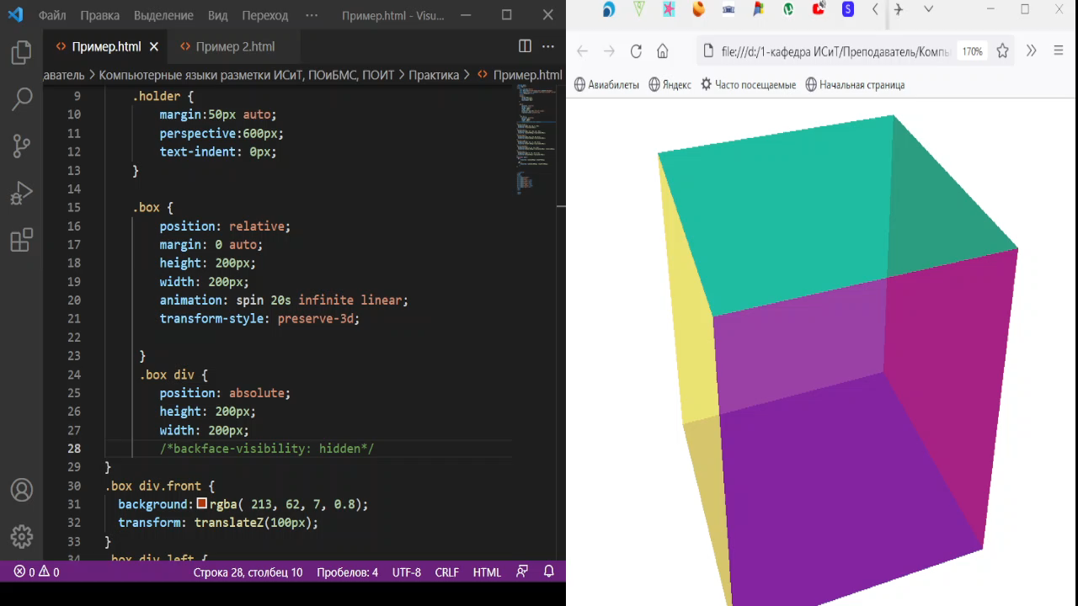
Анимация

Slide 36
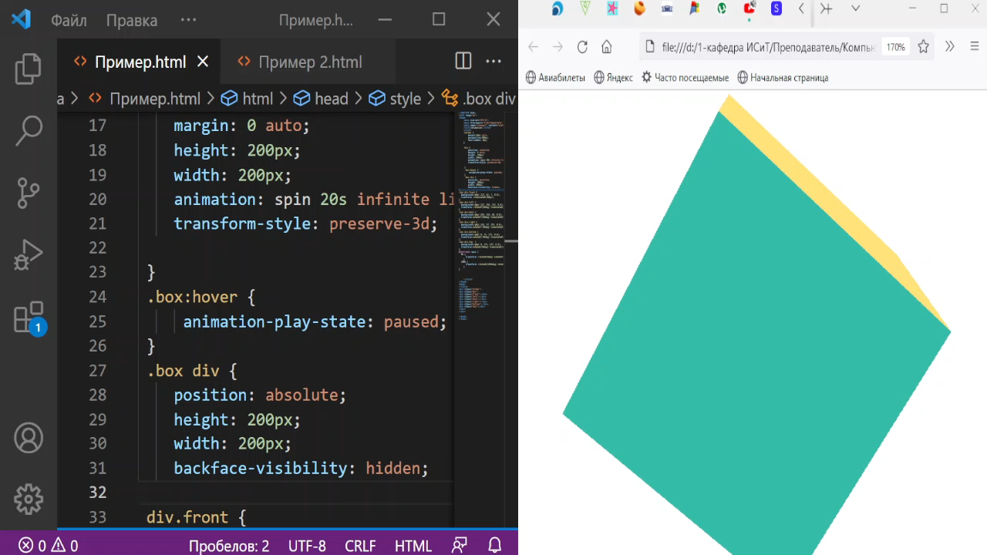
Анимация

